Slide 2
Excelente Ubicación
Horizontes está situado en uno de los desarrollos residenciales más dinámicos de Querétaro, a tan solo 10 minutos del centro de Querétaro, y a solo 5 minutos del Blvd. Bernardo Quintana.
Dentro de la hermosa ciudad colonial de Querétaro, declarada patrimonio de la Humanidad se encuentra El Refugio.
Rodeado de amplias áreas verdes decoradas bellamente por el prestigiado despacho internacional de arquitectura de paisaje de Michael Mckay cuyos proyectos incluyen el World Trade Center Dubai, Disney Tokio y Francia, Royal Palace en Saudi Arabia, El Cairo, entre otros.

Slide 3
Excelente Ubicación

Slide 4
Urbanización pensando en tí

Slide 5
Arquitektura con Elegancia
El diseño arquitectónico de Horizontes fue realizado por el despacho Arquitektura Colectiva; grupo de arquitectos formado por la interacción de diferentes disciplinas que engloba su profesión, tales como: arquitectura, ingenierías, diseño interior. Con casi 15 años de experiencia profesional, sus miembros han participado en proyectos nacionales e internacionales.

Slide 6
Horizontes
Horizontes es un exclusivo conjunto de 20 casas distribuidas armoniosamente a lo largo de 2 clústers . Cada uno de los clúster disfruta de una excelente vista. Los espacios de los dos modelos que forman este conjunto fueron diseñados para cumplir con las necesidades de una familia. Los modelos cuentan con dos o tres recámaras, dos baños y medio, sala comedor, cocina, áreas de lavado así como terraza y cajones de estacionamiento, amplios jardínes y detalles que harán su vida muy especial.

Slide 7
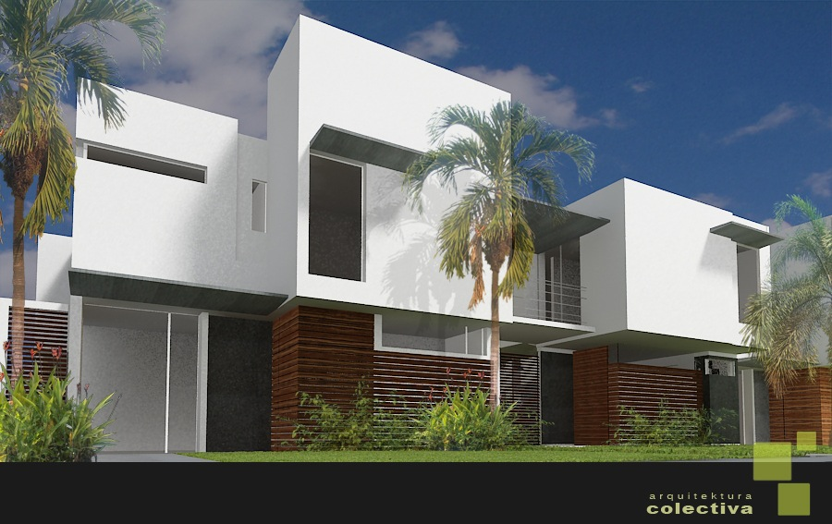
Fachadas

Slide 8
Tipología: A
Terreno 160m² 8 m x 20m/ Construcción 164 m²
Planos orientativos de la vivienda
3m Fondo en Jardín
Planta baja
Planta alta

Slide 9
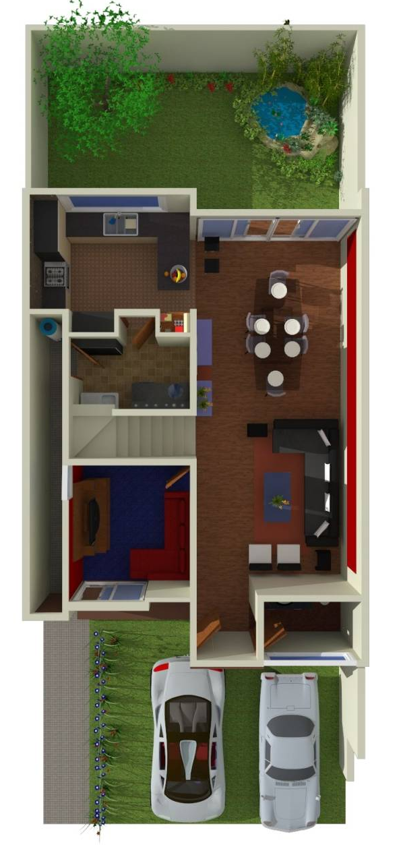
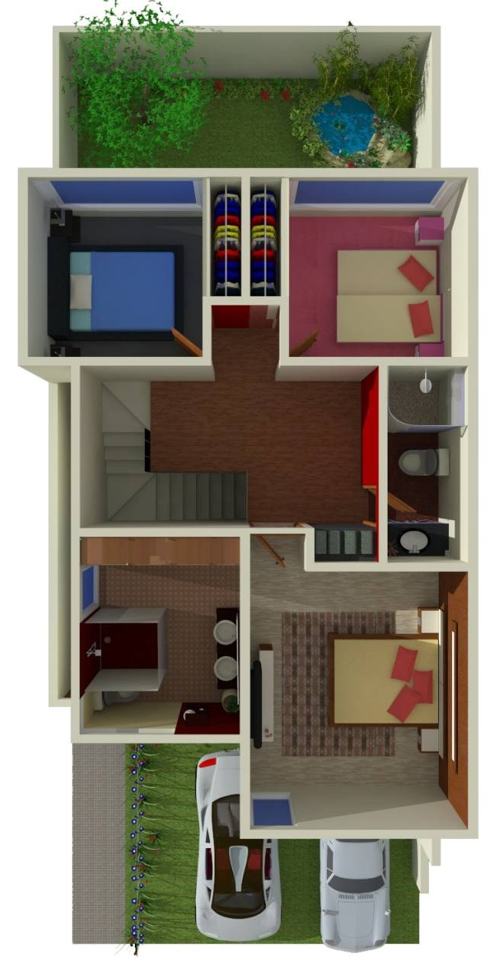
Tipología: B
Terreno 160m² 8 m x 20m/ Construcción 164 m²
Planos orientativos de la vivienda
4m Fondo en Jardín
Planta baja
Planta alta

Slide 10
Sembrado Habitacional
A
B
A
B
A
B
A
B
A
B

Slide 11
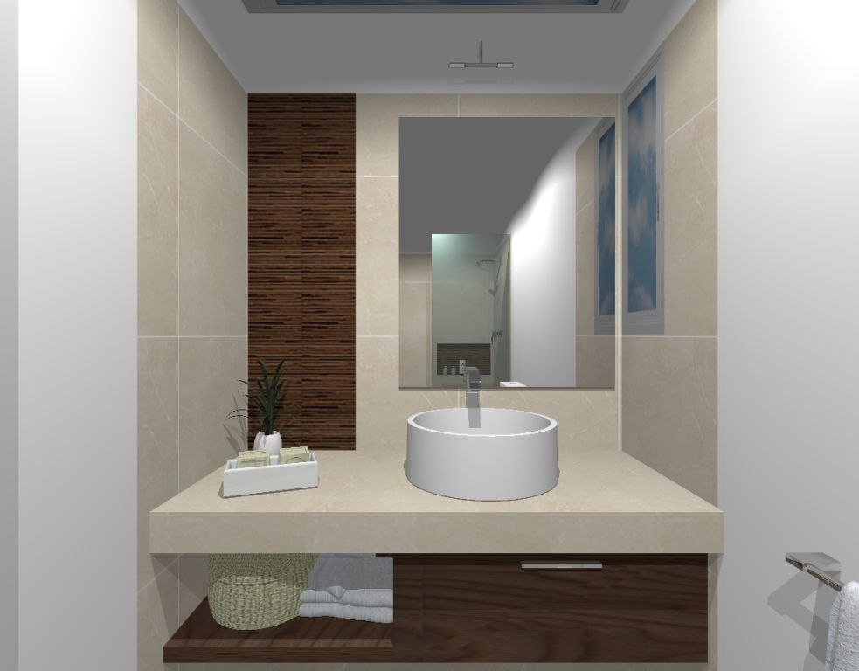
Acabados de Entrega
Pisos en sala, comedor, cocina y baños:
Porcelanato Español de Primera Calidad.
Pisos en recámaras:
Piso Laminado 7 mm texturizado con bisel.
Muros en sala y recámaras principal:
Color Blanco.
Azulejo en baños (pisos y áreas húmedas):
Porcelanato Español de Primera Calidad.
Cocina equipada con granito
Cancelería en baños:
Vidrios Templados.
Jardines:
Pasto y Arreglos de Jardín
Iluminación:
Incluye Luminarias Ahorradores.
No incluye: persianas, ni espejos.

Slide 12
Precios y fechas de entrega
$1,395,000.00

